Slide 1
Stimulace Hisova svazku vs. pravokomorová myokardiální stimulace a biomarkery metabolizmu kolagenu v detekci negativní remodelace levé komory

Slide 2
 | Nemám konflikt zájmů | Mám konflikt zájmů | Specifikace konfliktu (vyjmenujte subjekty, firmy či instituce, se kterými Vaše spolupráce může vést ke konfliktu zájmů)
Zaměstnanecký poměr | X
Vlastník / akcionář | X
Konzultant | X
Přednášková činnost | X
Člen poradních sborů (advisory boards) | X
Podpora výzkumu / granty | X
Jiné honoráře (např. za klinické studie či registry) | X
Notes:
nemám konflikt zájmů

Slide 3
Úvod
Pravokomorová myokardiální stimulace (RVMP)
Stimulace Hisova svazku (HBP)
Stimulací indukovaná kardiomyopatie (PICM)
Notes:
Konvenční pravokomorová myokardiální stimulace do které řadíme např. septální stimulaci či stimulaci z hrotu pravé komory srdeční je léty ověřená, běžně dostupná metoda léčby převodních poruch. Stimulace Hisova svazku je naproti tomu metodou relativně novou a méně rozšířenou, kdy stimulujeme přímo převodní systém srdeční. Ačkoliv většina pacientů při permanentním pacingu benefituje z korekce bradykardie, u části část pacientů naopak dochází k progresi dušnosti a manifestaci srdečního selhání, dnes také souhrně označované jako PICM. Když se blíže podíváme na patofyziologii změn probíhajících při negativní remodelaci LK, významnou roli zde hrají změny v myokardiální mikrostruktuře, které jsou reflektovány v poruchách perfúze, změnách metabolismu kardiomyocytů a zvýšené fibrogenezi. Laboratorní změny biomarkerů metabolizmu ECM, kolagenu (fibrogenze) a apopotózy byly již popsány u pacientů se srdečním selháním či po AIM, jejich význam však nikdy nebyl zkoumán u pacientů s pacemakerem.

Slide 4
Cíle
Zhodnotit efekt RVMP a HBP na funkci LKs ve skupině pacientů s vysokým rizikem negativní remodelace LK v důsledku kardiostimulace
Identifikovat laboratorní prediktory či markery rozvoje negativní remodelace LK
Notes:
Naším cílem tedy bylo:
1.) Zhodnotit efekt RVMP a HBP na funkci LK ve skupině pacientů s vysokým rizikem rozvoje PICM, v současné době nejsou žádné randomizované prospektivní studie srovnávající vliv hbp vs RVP na LVEF v takto rizikové populaci.
2.) Identifikovat laboratorní prediktory či markery rozvoje negativní remodelace LK
my sme se SE ROZHODLI TAKOVOU STUDII PROVEST A ZJISTIT JAKY JE ROZDIL V LVEF MEZI HBP A RVP
ZKOUMAT MOLEKULY A ZJISTIT JESTLI EXISTUJE PREDIKTOR ROZVOJE DYSFUNKCE LKS ČI MARKER NFYZIOLOGICKÉ STIMULACE

Slide 5
Metodika
Zařazovací kritéria:
s převodní poruchou indikovaných k impl. KS dle ESC guidelines
očekáváný vysoký % RVS (90%) a předpokládanou prognózou přežití nad 2 roky
+ alespoň jedno z následujících:
snížena LVEF <60%
QRSd nad 115ms
přítomnost ICHS
Notes:
Do této randomizované prospektivní studie byli v letech 2016-2019 v KC Vinohrady randomizováni pacienti s vysokým rizikem negativní remodelace LKs, tedy očekáváným vysokým % VP a dále s již preimplantačně kompromitovanou funkci LKs, širším spontánním QRS nebo přítomnost CAD.

Slide 6
Vylučovací kritéria:
Významná chlopenní vada
Kardiochirurgická operace pro chlopenní vadu či ICHS v posledních 3 měsících před randomizací
Permanentní či perzistentní fibrilace síní
Dilatační či hypertrofická kardiomyopatie
Indikace k CRT či ICD
Aktivní myokarditida
Notes:
Vylučovací kritéria byla následující:

Slide 7
Výsledky
53 pacientů
HBP
43 léčeno HBP
10 pacientů
39 pacientů
RVMP
49 léčeno RVMP
Úspešnost HBP 81 %
Notes:
Do skupiny HBP bylo zařazeno 53 pacientů a do skupiny RVMP 39. Úspěšnost HBP byla 81%, tito pacienti byli zaimplantováni do septa či hrotu PK.

Slide 8
 | Intention to treat |  |  | As treated
 | RVMP | HBP | sig. (p) | RVMP | HBP | sig. (p)
Age (years) mean ± SD | 78 ± 7 | 78 ± 8 | 0.99 | 79 ± 7 | 77 ± 8 | 0.33
Male gender, n (%) | 39 (80) | 38 (88) | 0.26 | 33 (85) | 44 (83) | 0.84
LVEF mean%, 95% CI | 59 (57; 62) | 61 (59; 63) | 0.30 | 60 (58; 62) | 61 (59; 63) | 0.54
Arterial hypertension, n (%) | 38 (97) | 51 (96) | 0.75 | 48 (98) | 41 (95) | 0.49
Diabetes mellitus, n (%) | 16 (41) | 20 (38) | 0.75 | 18 (37) | 18 (42) | 0.62
CAD, n (%) | 15 (38) | 23 (43) | 0.64 | 18 (37) | 20 (47) | 0.34
Myocardial infarction in history, n (%) | 5 (14) | 14 (27) | 0.15 | 8 (17) | 11 (26) | 0.32
Notes:
Průměrný věk našich pacentů byl v obou skupinách 78 a nelišily se ve smyslu pohlaví či preimplantační LV EF.

Slide 9
 | Intention to treat |  |  | As treated
 | RVMP | HBP | sig. (p) | RVMP | HBP | sig. (p)
Spontaneous QRSd, mean ± SD (ms) | 126 ± 27 | 125 ± 25 | 0.80 | 126 ± 26 | 126 ± 27 | 0.98
Spontaneous QRS morphology, n (%) BBB narrow (< 115 ms) NIVCD | 16 (41) 12 (31) 11 (28) | 20 (38) 20 (38) 13 (25) | 0.75 0.49 0.69 | 19 (39) 16 (33) 14 (29) | 17 (40) 17 (40) 9 (21) | 0.94 0.49 0.40
Pacing indication, n (%) AV block I. degree AV block II. degree AV block III. degree BBB + syncope | 5 (15) 16 (41) 16 (41) 2 (5) | 7 (13) 25 (47) 19 (36) 2 (4) | 0.96 0.56 0.61 0.75 | 6 (10) 21 (43) 20 (41) 2 (4) | 6 (16) 20 (47) 15 (35) 2 (5) | 0.81 0.73 0.56 0.89
Burden of VP after 180 days, mean±SD | 92 ± 18 | 98 ± 4 | 0.02* | 95 ± 17 | 98 ± 4 | 0.09
Notes:
Prům. preimplantační šíře QRS cpx byla v obou skupinách kolem 125ms. Obě skupiny se nelišili v prevalenci BBB. Stějně tak nebyl rozdíl v indikaci ke kardiostuimulaci. Ve skupině RVMP bylo po 6 měsicích nižší procento VP

Slide 10
Notes:
Srovnáním pacientů s RVMP a HBPjsme zjistili, že zatímco ve skupině RVMP (zde modře) dochází jak ve skupině ITT, tak AT k signifikntnímu poklesu LVEF po 6 měsích stimulace, tak ve skupině HBP zůstává LV EF zachována. Vidíme zde i významný rozdíl v EF mezi oběma skupinami po 6M stimulace.

Slide 11
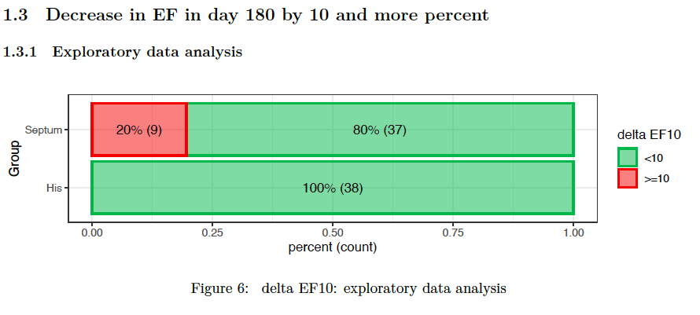
Notes:
V detailnějším pohledu na skupinu RVMP vidíme, že prům. pokles EF byl 4%, což se na první pohled nemusí zdát jako mnoho, nicméně každý pátý pacient ve skupině RVMP poklesl s LVEF o 10 a více % již po 6 měsících stimulace. Navíc 5 pacientů se septální stimulací vyžadovalo upgrade na CRT oproti žádnému pacientovi ve skupině His. stim.

Slide 12
Biomarkery
Galectin 3 (Gal3)
Transforming growth factor beta 1 (TGFB)
Supressing tumorogenicity 2 (ST2-IL)
Matrix metalloproteinase inhibitor 9 (MMP9)
Tissue inhibitor metalloproteinase 1 (TIMP1)
Notes:
Abychom zjistili jestli existuje laboratorní prediktor rozvoje dysfunkce LK po RVMP a jestli nějaký marker odráží fyziologickou a nefyziologickou stimulaci jsme porovnali výše zmíněné biomarkery před a po 6 měsících stimulace.

Slide 13
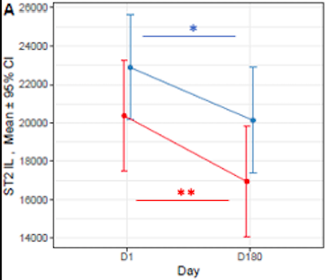
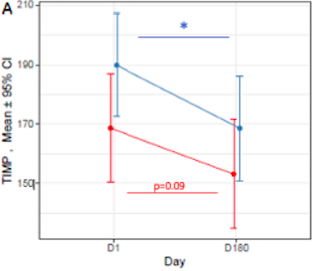
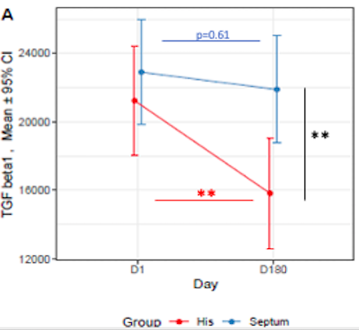
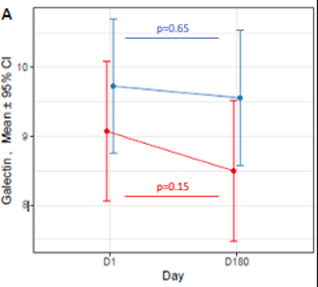
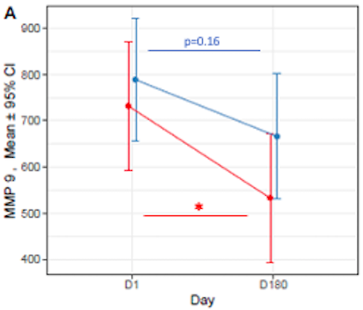
Fig. 7 - Srovnání plazmatických hladin biomakerů před implantací a 180 dní
od implantace kardiostimulátoru mezi skupinami HBP a RVMP v analýze as treated

Slide 14
Fig. 8 - Srovnání plazmatických hladin TGF-B a Gal-3 před implantací a 180 dní od implantace kardiostimulátoru
ve skupině RVMP u pacientů s poklesem LVEF nad 5% a u pacientů bez poklesu LVEF
Notes:
Ačkoliv nás jako první napadne, že tento rozdíl u TGF beta bude korelovat s poklesem LVEF není tomu tak. Naproti tomu Gal3 se ukázal být jediným biomarkerem, jehož vyšší hladina predikovala pokles EF, protože jeho hladiny byla preimplantačně vyšší u pacientů se septální stimulací, kteří následně po 6M poklesli v EF o 5 a více %.

Slide 15
Závěr
Galectin 3 - prediktor negativní remodelace levé komory srdeční
TGF Beta 1 - marker fyziologické stimulace
Notes:
Analýza biomarkerů v naší studii ukazuje na TGF B jako potenciální marker negativního efektu RVMP. V naší studii jsme neprokázali korelaci TGF beta s poklesem LV EF, je tedy možné že odráží předstupeň remodelace LKs. TGF je pleiotropní cytokín podílící se na velkou mírou na srdeční remodelaci, reparaci po inzultu a fibrogenezi. V experimentálních modelech srdečního selhání byly vyšší hladiny myokardiáního i cirkulujícího TGF B asociovány se zvýšenou fibrózou, tuhostí a diastolickou dysfunkcí LKs.
Gal 3 je již zavedený marker SS a zvýšené hladiny cirkulujícího Gal3 jsou asociovány s vyšší KV mortalitou. V několika studiích je také Gal3 asociován s myokardiální fibrózou potvrzenou CMR s LGE. Vyšší hladiny Galectinu byly také v jedné prospektivní studii označeny za negativní prediktor úspěšnosti CRT, což bylo dáno do souvislosti právě s vyšším podílém myokardiální fibrózy. Naše studie ukazuje se, že by mohl být užitečný i pro predikci rozvoje PICM u pacientů s antibradykardickým pacingem, Mohl by tak sloužit k lepší selekci pacintů kteří jsou ve vysokém riziku rozvoje remodelace LK. Což by pro nás bylo cennou informací vzhledem k dříve zmíněné neuspokojivé dostupnosti stimulace převodního systémů a její technické i časové náročnosti.

Slide 16
Závěr
Stimulace Hisova svazku
zachovává funkci levé komory srdeční i ve skupině pacientů s vysokým rizikem rozvoje stimulací indukované kardiomyopatie
Konvenční myokardiální stimulace
vede u každého pátého pacienta k výraznějšímu poklesu funkce levé komory
u 10% pacientů k upgrade na CRT
dostupná u všech pacientů
Notes:
Abych tedy naší práci shrnul, HBP zachovává funkci LK i ve skupině pacientů s vysokým rizikem rozvoje PICM, neede k potřebě CRT upgradu, nicméně je zatížen nižší proveditelností u takto rizikových pacientů. Navzdory svým benefitům zůstává stimulace PS stále pouze okrajově využívanou metodou a to především kvůli vyšším nárokům na technické vybavení operačního sálu (přítomnost elfyz), zkušenost operatéra a delší operační čas.

Slide 17
Děkuji za pozornost

